Slide 1
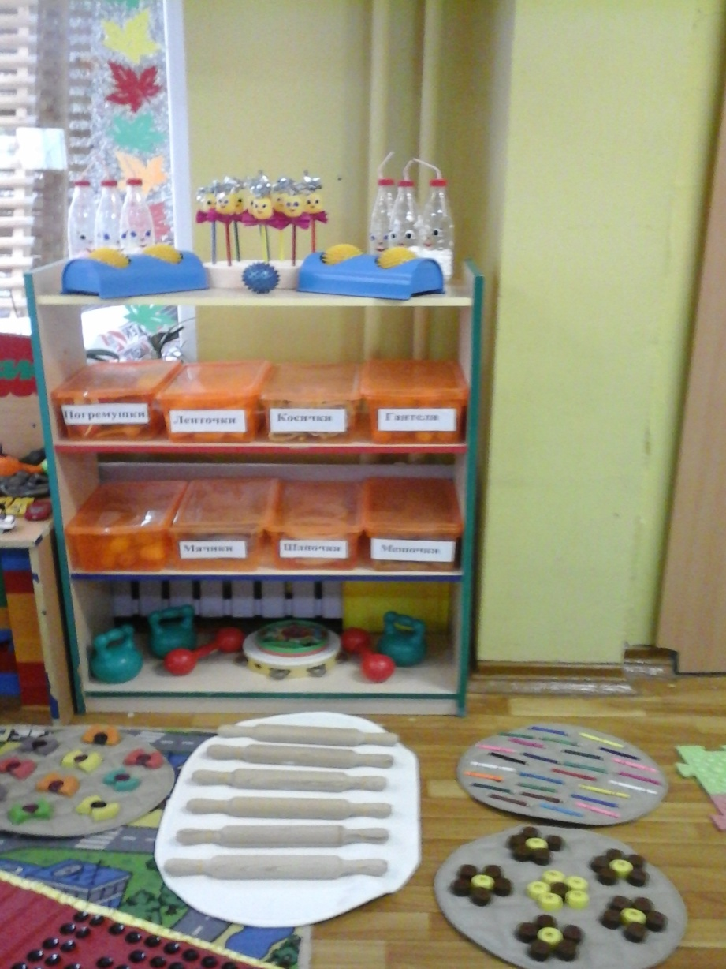
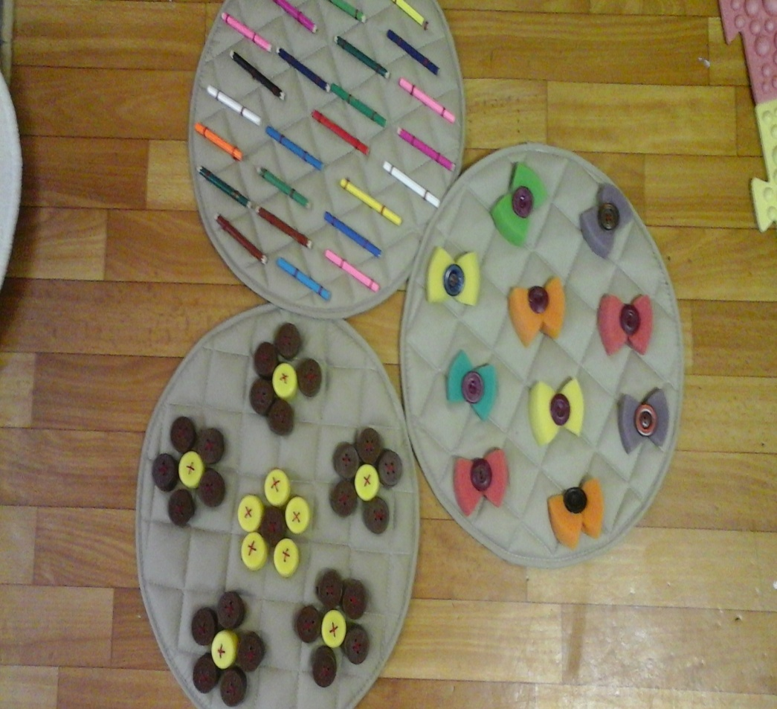
Фотоотчет
“Уголок здоровья”

Slide 2
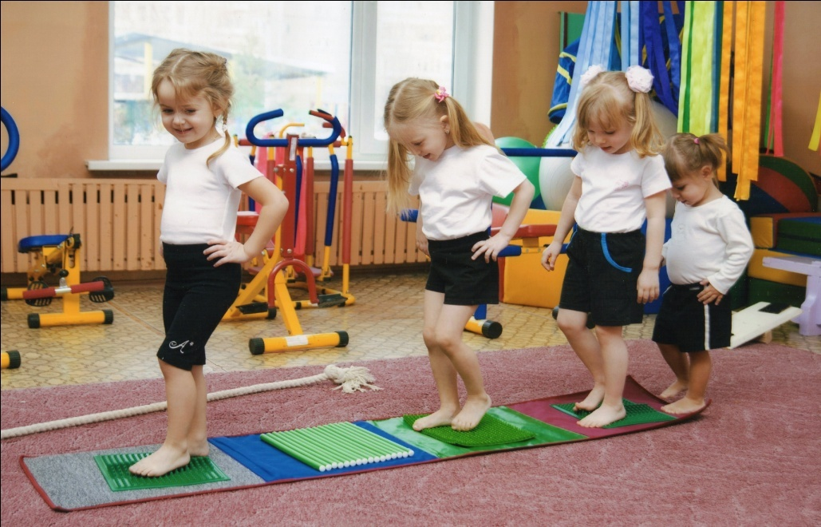
Физкультурные занятия с использованием нестандартного оборудования

Slide 3
Дыхательная гимнастика

Slide 5
Коррекционная гимнастика

Slide 7
Физкультурные минутки

Slide 8
Подвижные игры

Slide 10
Бодрящая гимнастика

Slide 11
Пальчиковая гимнастика

Slide 13
Работа с родителями

